Slide 1

PROCESAMIENTO DE DATOS CON JAVA
IFCT079PO
Introducción a las bases de datos XML

Slide 2

Introducción a las bases de datos XML
Bases de datos documentales
Tratamiento de bases de datos XML

Slide 3


Slide 4
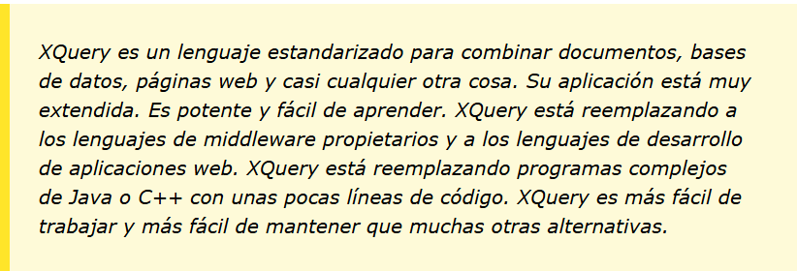

Slide 5
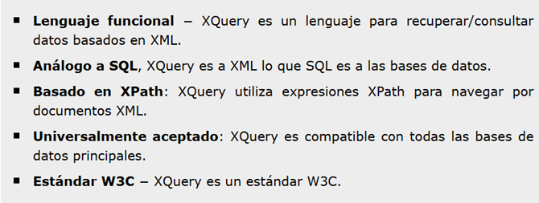
Características

Slide 6






Slide 7
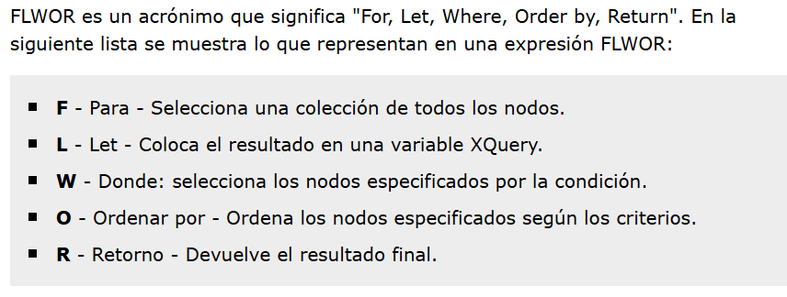

Slide 8
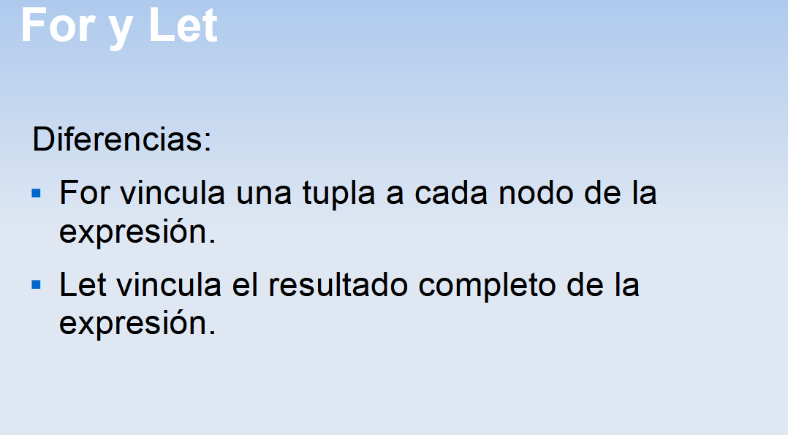

Slide 9
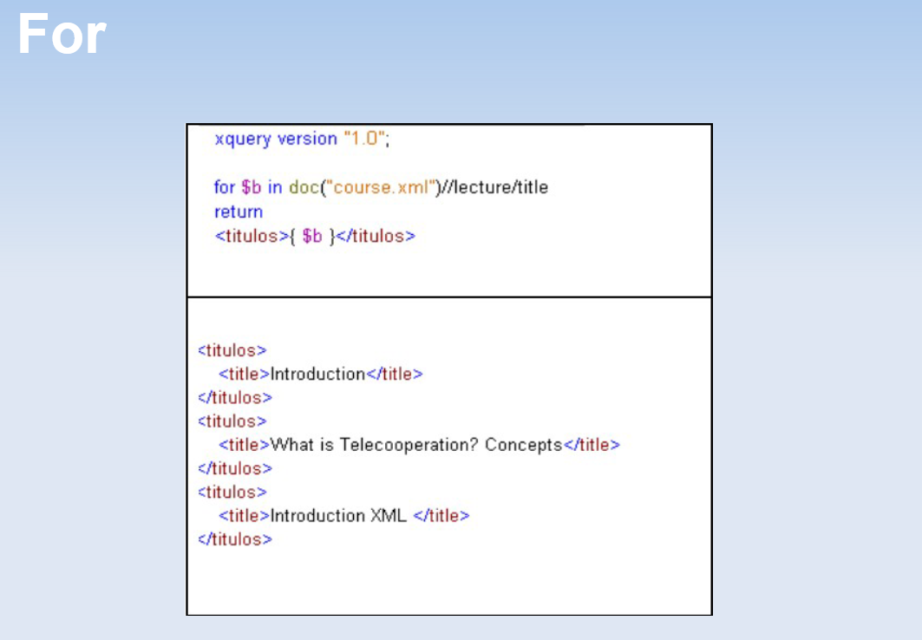

Slide 10
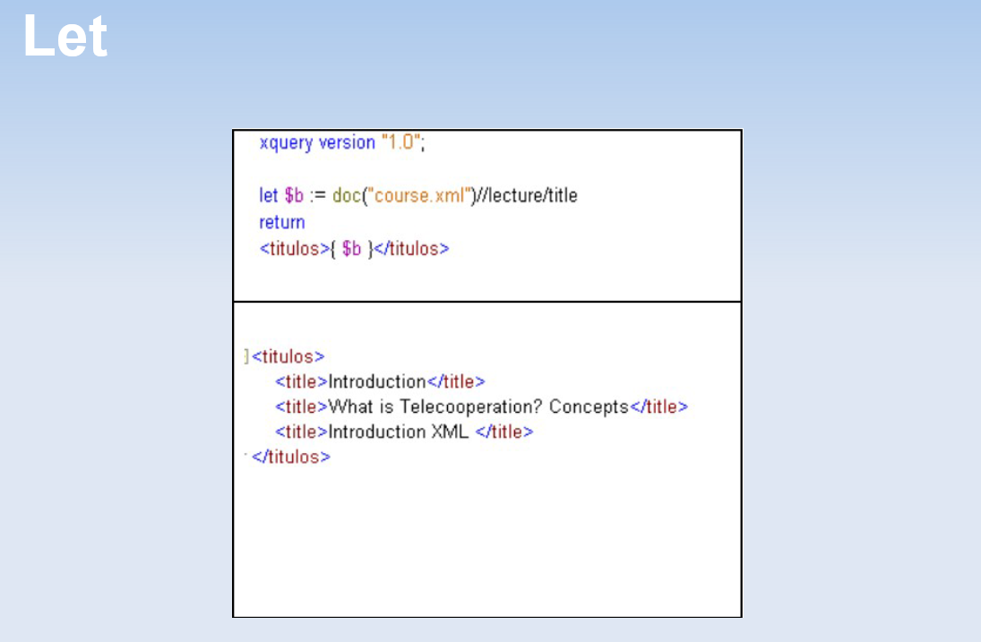

Slide 11
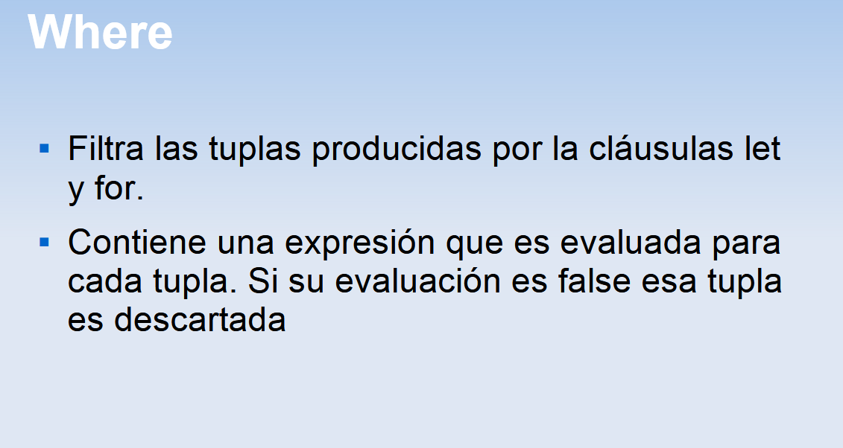

Slide 12
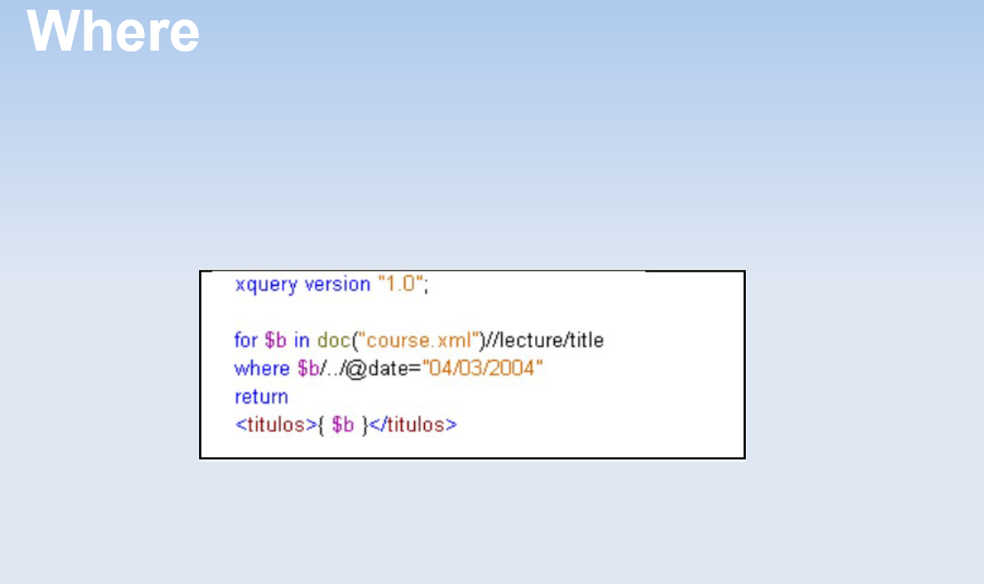

Slide 13
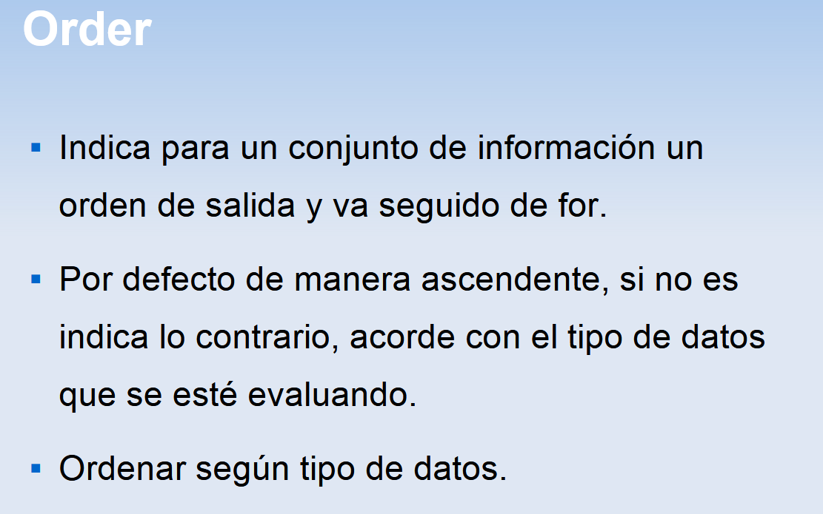

Slide 14
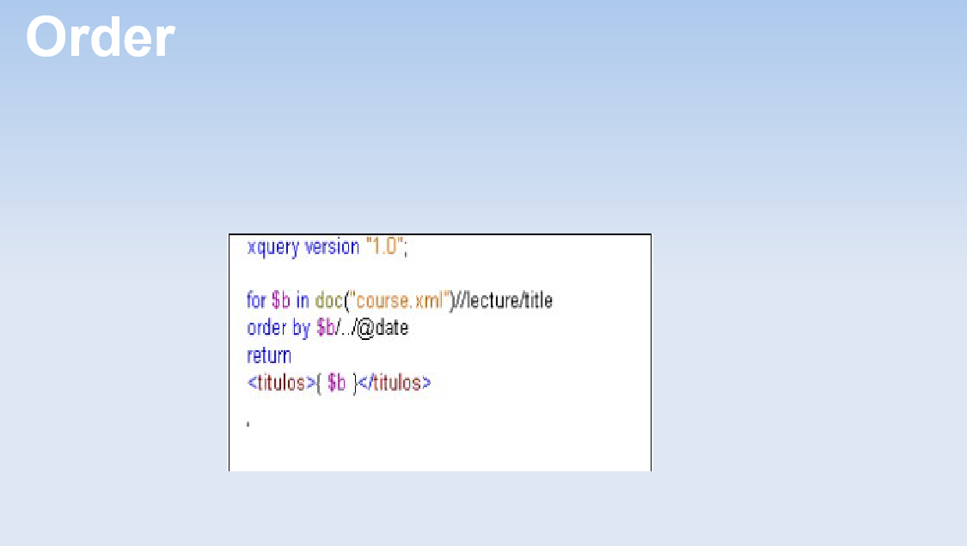

Slide 15
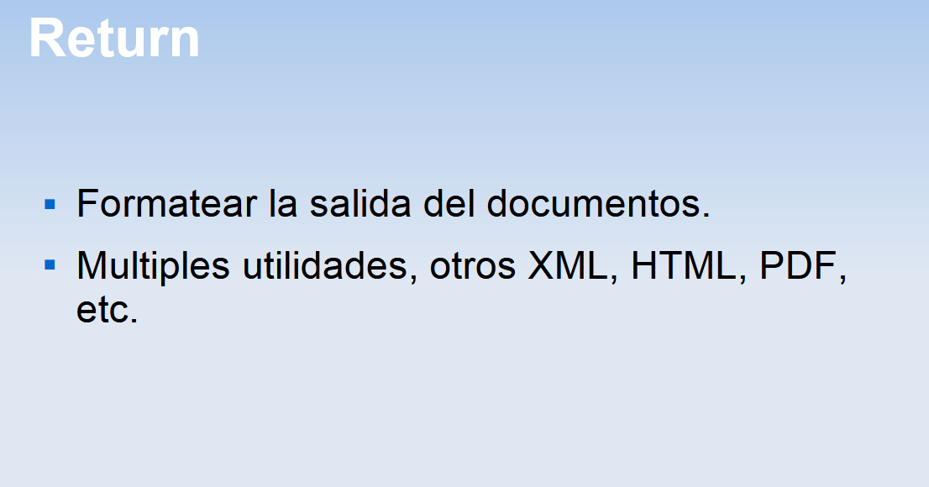

Slide 16
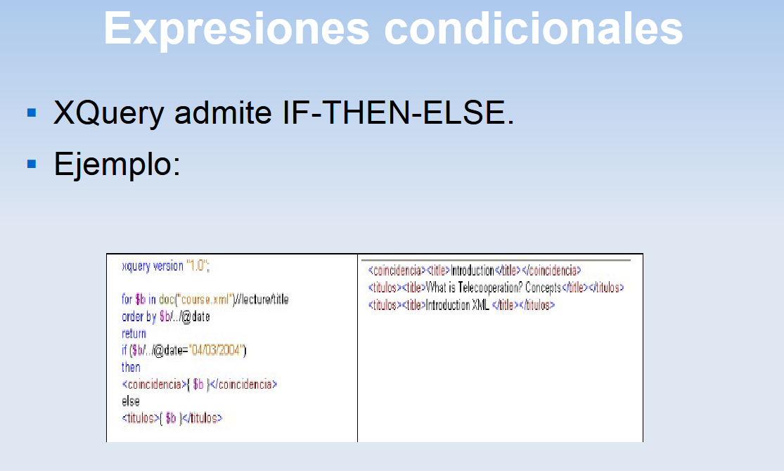

Slide 17
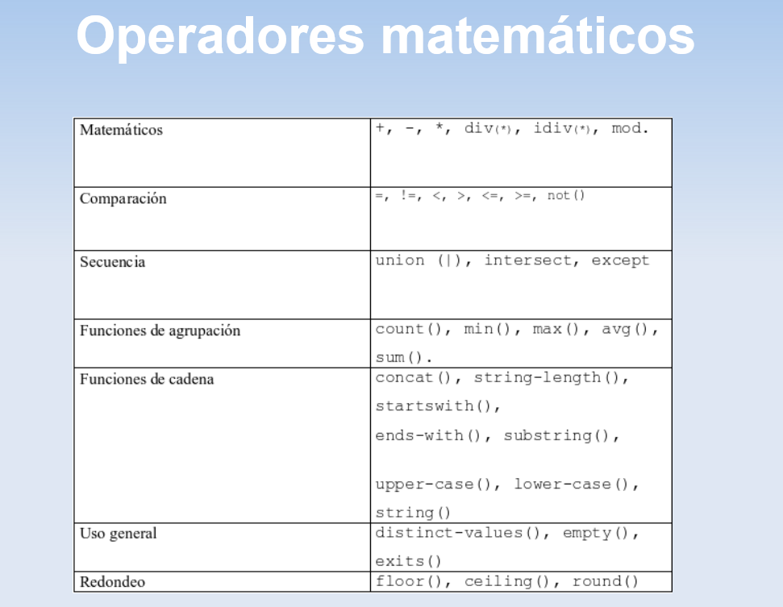

Slide 18

ACTIVIDAD

